Slide 1
Здоровые дети в здоровой семье

Slide 2
Ребята нашего класса-очень спортивные дети. Спорт для них это не просто времяпровождение ,а прежде всего увлекательное занятие и самоутверждение. Многие мальчики занимаются футболом и тенисом, девочки баскетболом. Некоторые ученики занимаются гандболом м волейболом, многие уже достигли высот в спортивной жизни класса и школы

Slide 3
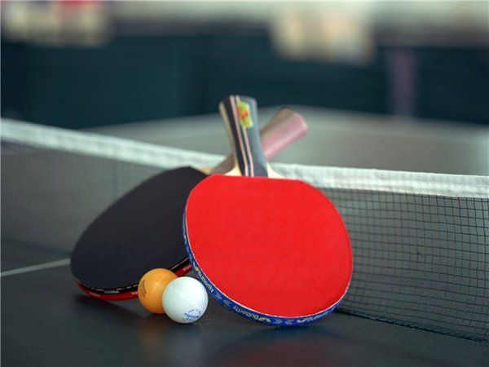
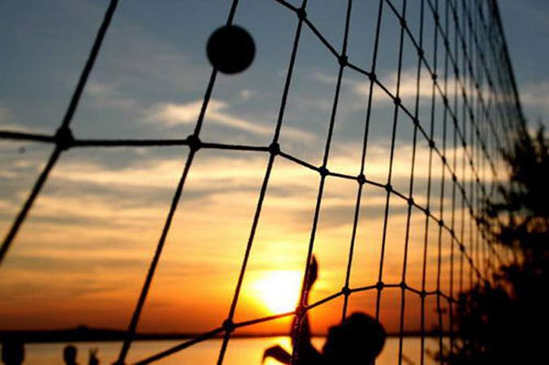
Виды спорта, которыми занимаются наши ребята

Slide 4
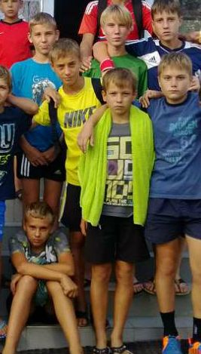
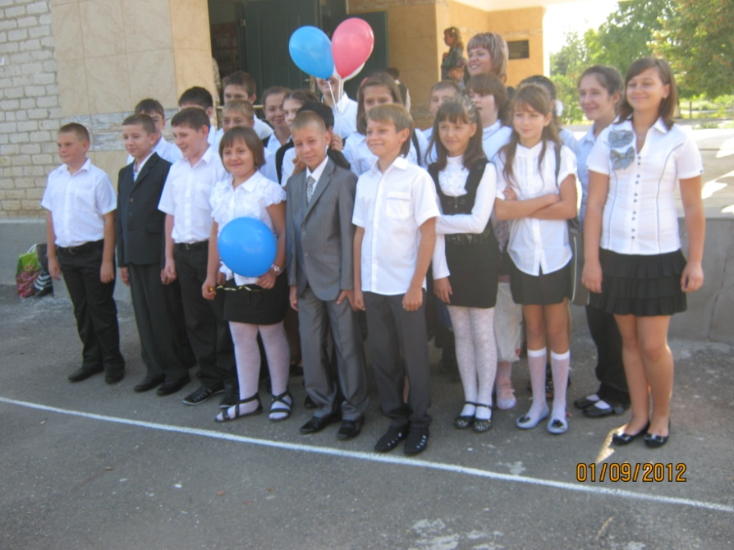
Наш спортивный и творческий класс

Slide 5
Наверное, когда ребята закончат школу, многие решат стать спортсменами и поедут на Олимпиаду
В этом году Олимпиада проводится зимой в нашей стране, а как вы знаете точно -в Сочи. Многие русские спортсмены примут участие и большинство получать золотые или серебряные медали

Slide 6
Клятва спортсменов
Текст Олимпийской клятвы спортсменов:
«От имени всех спортсменов я обещаю, что мы будем участвовать в этих Олимпийских играх, уважая и соблюдая правила, по которым они проводятся, в истинно спортивном духе, во славу спорта и во имя чести своих команд.»

Slide 7
В Краснодаре, Москве и Уфе волонтерские центры, созданные на базе медицинских институтов, примут участие в серии акций социальной направленности «1000 улыбок». В их числе – бесплатная диагностика для пожилых людей, акции по сдаче крови. Волонтеры также проведут семейный детский праздник «1000 детских рисунков на асфальте». Его участники раскрасят улицы города яркими рисунками, основным лейтмотивом которых станет олимпийская тематика. Кроме того, волонтеры подарят 1000 шоколадных медалей «Сочи 2014» воспитанникам социальных учреждений.

Slide 8
А теперь немного о здоровье
Здоровье - это состояние полного физического, душевного и социального благополучия, сопровождаемое фактическим отсутствием болезней и индивидуально фрустирующих (выводящих из состояния внутреннего спокойствия) недостатков

Slide 9
С современным образом жизни очень важно, чтобы и дети ,и взрослые занимались спортом, ведь наш организм каждый день подвергается нагрузкам .Требует он не только спорта ,но и закаливания здоровой пищи ,поэтому важно, чтобы каждый день люди делали зарядку, соблюдали порядок дня, хорошо высыпались.

Slide 10
Что способствует сохранению и укреплению здоровья:
Правильное питание
Закаливание
Соблюдение режима труда и отдыха
Психическая и эмоциональная устойчивость
Личная гигиена
Оптимальный уровень двигательной активности
Безопасное поведение дома, на улице, на работе
Отказ от саморазрушающего поведения
Здоровое сексуальное поведение

Slide 11
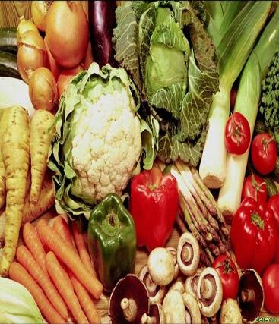
Важнейшим элементом здорового образа жизни является рациональное питание «Если бы люди ели только тогда, когда они очень голодны, и если бы питались простой чистой и здоровой пищей, то они и не знали бы болезней и им легче было бы управлять своей душой и телом», - так говорил Л.Н. Толстой

Slide 12
Закаливание – одна из форм укрепления здоровья человека
1000 лет назад великий врач Древнего Востока Авиценна писал:
С гимнастикой дружи,
Всегда веселым будь,
И проживешь 100 лет,
А , может быть, и более.
Микстуры, порошки –
К здоровью ложный путь.
Природою лечись –
В саду и чистом поле.

Slide 14
Человек рождается на свет Чтоб творить, дерзать – и не иначе Чтоб оставить в жизни добрый след И решить все трудные задачи. Человек рождается на свет Для чего? Ищите свой ответ.

